Slide 1

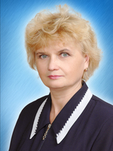

Год педагога и наставника-2023
Ерашова Ирина Александровна
Фото
учитель начальных классов первой квалификационной категории МБОУ «Гимназия №1»
Стаж работы: 38 лет
ПЕДАГОГИЧЕСКОЕ КРЕДО
«Чтобы дать ученику искорку знаний, учителю надо впитать целое море света» (В.А. Сухомлинский)
«Только личность может воспитать личность» (К. Д.Ушинский)
Значимые достижения:
-Нагрудный знак «За заслуги в образовании» – 2012 г.;
-Грамота Министерства образования и науки РТ за подготовку заключительного этапа республиканской олимпиады школьников по математике – 2020 г.
Результаты учащихся:
2 победителя, 6 призёров Республиканских олимпиад по математике, русскому языку и литературе, окружающему миру в 2017, 2018, 2020 годах;
1 победитель Всероссийской олимпиады по математике в 2020 году

